Slide 1
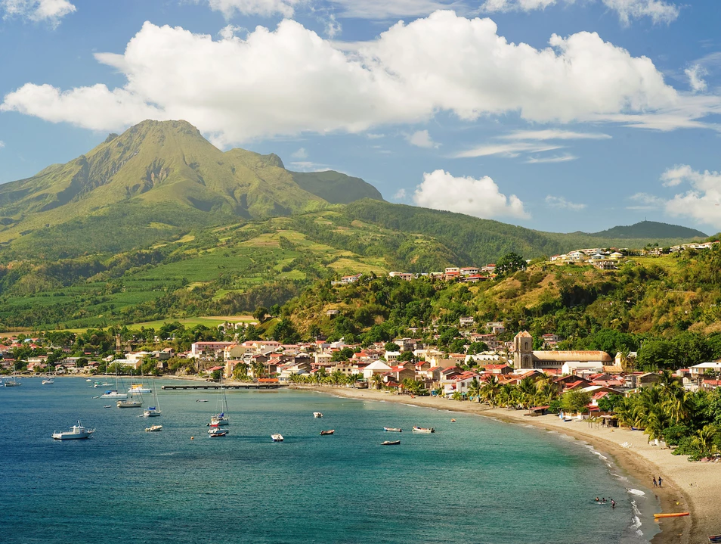
Pourquoi J’aime la Martinique
By Lynn Johnston

Slide 2
J’aime la Martinique parce qu’il y a des petites villes.

Slide 3
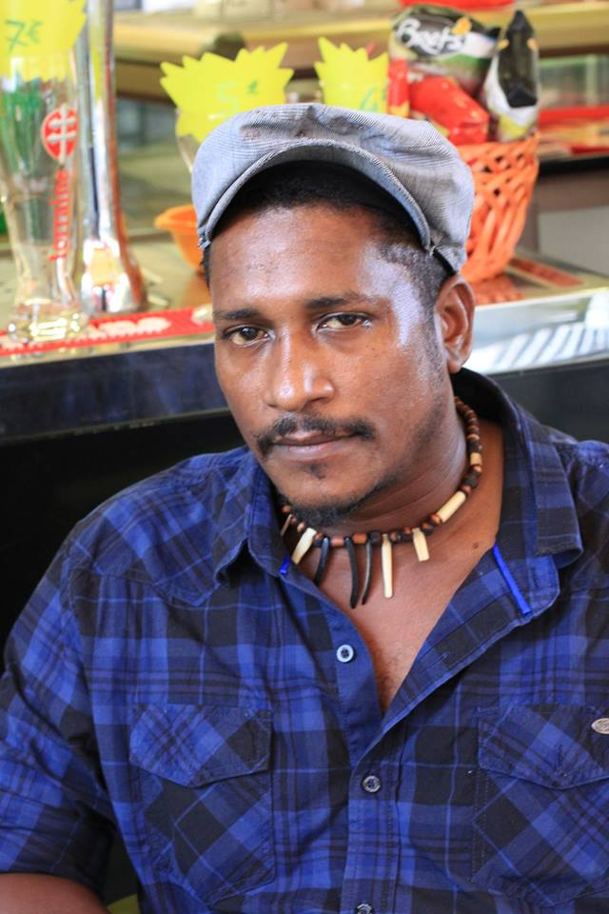
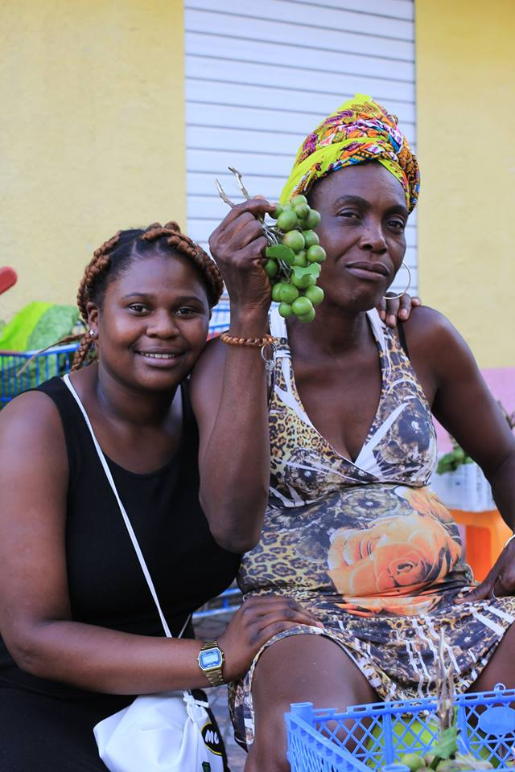
J’aime la Martinique parce qu’on parle français.

Slide 4
J’aime la Martinique parce que les paysages sont incroyables.

Slide 5
J’aime la Martinique parce qu’il y a des Accras de Morue.

Slide 6
J’aime la Martinique parce que tout ce qu’on mange est délicieux.

Slide 7
J’aime la Martinique parce qu’il y a des belles plages.

Slide 8
J’aime la Martinique parce qu’on fait de la planche à voile et du kitesurf.

Slide 9
J’aime La Martinique parce qu’il y a des endroits intéressants à visiter.

Slide 10
J’aime la Martinique parce qu’il y a des ruines.

Slide 11
J’aime la Martinique parce que les festivals sont extraordinaires.

Slide 12
J’aime la Martinique parce que c’est chargé d’histoire.

Slide 13
J’aime la Martinique parce qu’il y a le Grand Marché à Fort-de-France.

Slide 14
J’aime la Martinique parce qu’il y a la Montagne Pelée.

Slide 15
J’aime la Martinique parce qu’il y a McDonalds.

Slide 16
Tout le monde aime la Martinique…surtout MOI!

